Slide 1
Oliver Wronka | axxessio GmbH - Bonn
Resilient Microservices

Slide 2


Softwareentwicklung OldSchool
Frontend
Backend
Persistence

Slide 3


Dann kam Scrum …
3 Rollen
4 Meetings
3 Artefakte
Task
Board
Scrum Master
Daily
Product
Owner
Product
Backlog
Dev Team
Planning
Review
Definition
of Done
Retrospektive

Slide 4





…und mit Scrum kam die Deployment Pipeline...
Scrum Master
Backlog
Code
Test
Fachl.
Abn.
Rollout
Betrieb
Fachseite
Dev Team
Fachseite
Dev Team
Admin/Entwickler
(B-/T-) Architekt
Continuous Integration
Continuous Delivery
Dev Ops

Slide 5
… was zur Folge hatte
Frontend
Funktionalität
Funktionalität
Funktionalität
Backend
Persistence

Slide 6
Micro Service
Deckt Teile eines fachlichen Anforderungskatalogs ab.
Horizontale Skalierung durch mehrere MS Mögliche Ausprägungen sind:
GUI – Logik – Persistenz (vollständige Anwendung)
Logik – Persistenz (Service)
Batch

Slide 7

MS Beispiel: Registration
MS Registration – Eine vollständige Anwendung über welche sich der Nutzer registrieren kann.

Slide 8
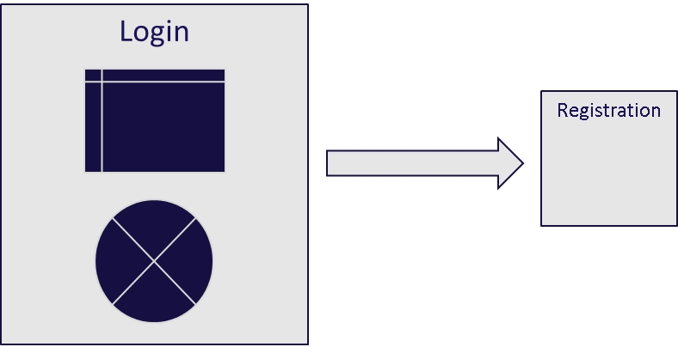
MS Beispiele - Login
MS Login – Eine Anwendung, über welche sich der Nutzer einloggen kann. Nutzt in dieser Ausprägung die Stammdaten der MS Registration online.

Slide 9
Projekt
Main
Content
Login
Registration
Account
Token
Token
Account
Aut

Slide 10
Stack
JQuery Mobile
Apache Derby
Sprint Boot
Main
Mongo DB
Keycloak
Active MQ / alt. Hysterix
Content
Login
Registration
Auth

Slide 11
Teamsetup
3 Teams mit je einem Frontend, Backend sowie DB-Entwickler
1 Buildmanager (GIT, Jenkins, Maven, Continious Integration & Deployment)

Slide 12
Zeitplan
7 Termine a 4 h
Alle 14 Tage
2 Termine ohne mich!
Terminvorschläge:
Setup: 24.04.
Resarch: 22.05., 12.06.
Workshops: 08.05., 15.05, 29.05., 05.06., 19.06.
Präsentation: 26.06.

Slide 13
Setup - Java
Download und Installation von Java 8: https://www.oracle.com/java/technologies/javase/javase-jdk8-downloads.html
Setzen der Umgebungsvariablen JAVA_HOME
Java in Pfad eintragen
Prüfen: cmd.exe öffnen und java eingeben.

Slide 14
Setup – git
Download und Installation git: https://gitforwindows.org/
Download und Installation von TortoiseGit: https://tortoisegit.org/download/

Slide 15
Setup – maven3
Download und Installation von maven3: https://maven.apache.org/download.cgi
Entpacken nach C:\Develop\MVN
maven3 in Pfad eintragen
Prüfen: cmd.exe öffnen und mvn eingeben.

Slide 16
Setup – Spring Tool Suite
Download und Installation von STS: https://spring.io/tools
Entpacken nach C:\Develop\STS
Verknüpfung auf Desktop anlegen
Anlegen eines Ordners unter C:\Workspace

Slide 17
Setup - MySQL
Download und Installation von MySQL: https://dev.mysql.com/downloads/installer/

Slide 18
HowTos
Frontend:https://spring.io/guides/gs/consuming-rest-jquery/
Service: https://spring.io/guides/gs/rest-service/
Backend: https://spring.io/guides/gs/accessing-data-mysql/

Slide 19
1. Sprint – Technischer Durchstich
Dauer 4 Workshops
3 Teams a 2 Personen
Peer Programing
1 Team UI
1 Team REST Interface
1 Team Persistenz

Slide 20
1. Sprint – Technischer Durchstich
Team 1
Team 3
Login
Registration
Team 2
Team 4

Slide 21
2. Sprint – Technische Integration
Dauer 3 Workshops
2 Teams a 2 Personen
Die Anderen finalisieren die MS
Peer Programing
Im 2. Workshop Übergabe
Umsetzung Integration ActiveMQ sowie Keycloak.

Slide 22
Fragen?

Slide 23
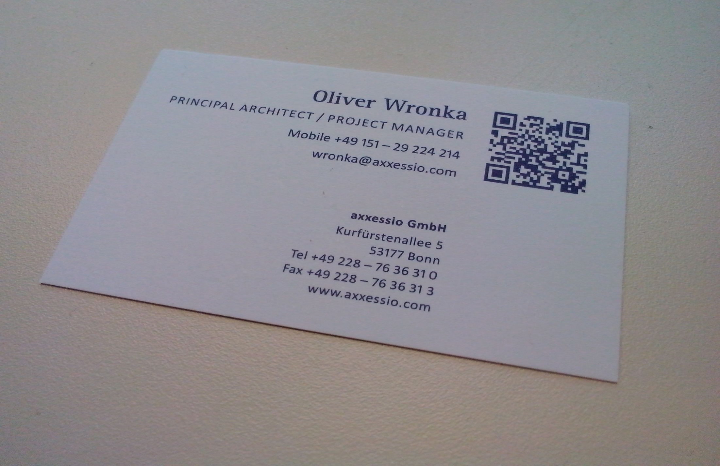
axxessio Consider IT done!
23

Slide 24
Backup

